Slide 1
Realizacija internet i mobilne aplikacije za pronalaženje odgovarajućeg majstora
Univerzitet u Beogradu
Elektrotehnički faultet
Nikola Krstić 2022/3014
Andrej Jokić 2022/3015
Beograd, 2024.

Slide 2
Sadržaj
Uvod
Postojeća rešenja
Arhitektura Sistema
Implementacija internet aplikacije
Implementacija mobilne aplikacije
Opis rada sistema
Zaključak

Slide 3
Uvod
Problematika: pronalazak kvalitetnog i pouzdanog majstora u većim gradovima
Rešenje: veb sajt i mobilna aplikacija za angažovanje profesionalnih usluga majstora
Cilj: realizacija sistema koji ispunjava analizirane (ne)funkcionalne nedostatke postojećih rešenja

Slide 4
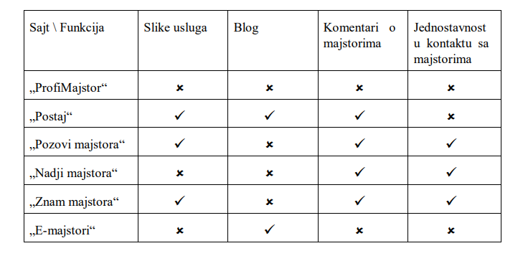
Postojeća rešenja
Profimajstor
Postaj
Pozovi majstora
Nađi majstora
Znam majstora
Predlog novog rešenja

Slide 5
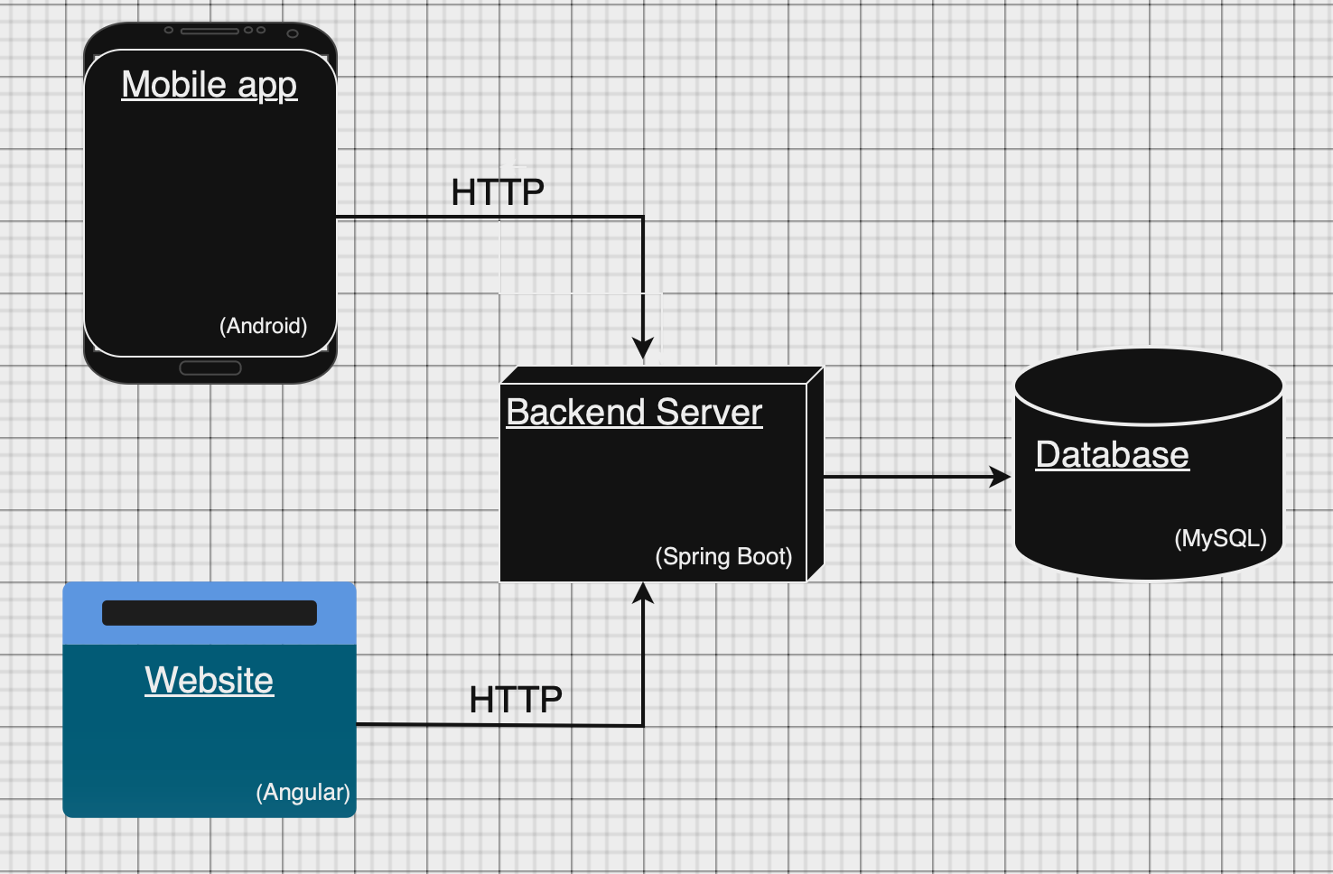
Arhitektura sistema

Slide 6
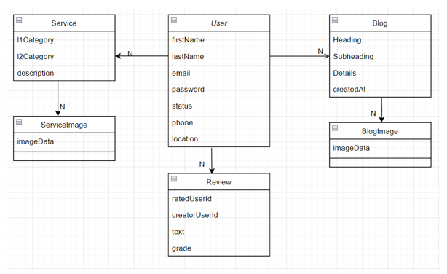
Implementacija internet aplikacije
Angular
SpringBoot
MySQL
JWT
Flyway
Klasni dijagram

Slide 7
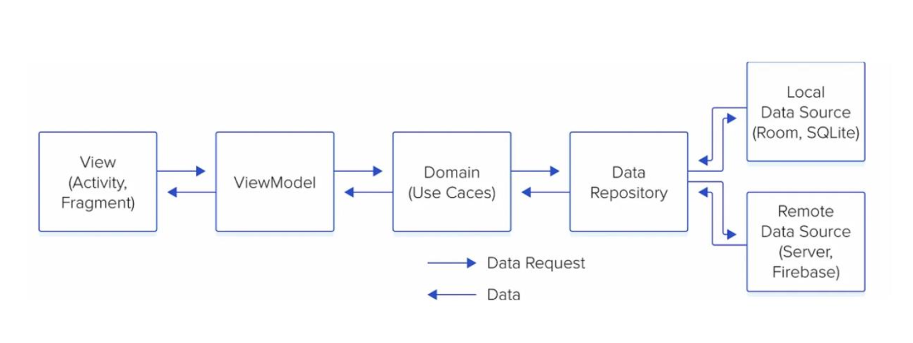
Implementacija mobilne aplikacije (1/2)
Model-View-ViewModel (MVVM)
Jednosmerni tok podataka (UDF)
Separacija odgovornosti izmedju slojeva
Dependency Injection

Slide 8
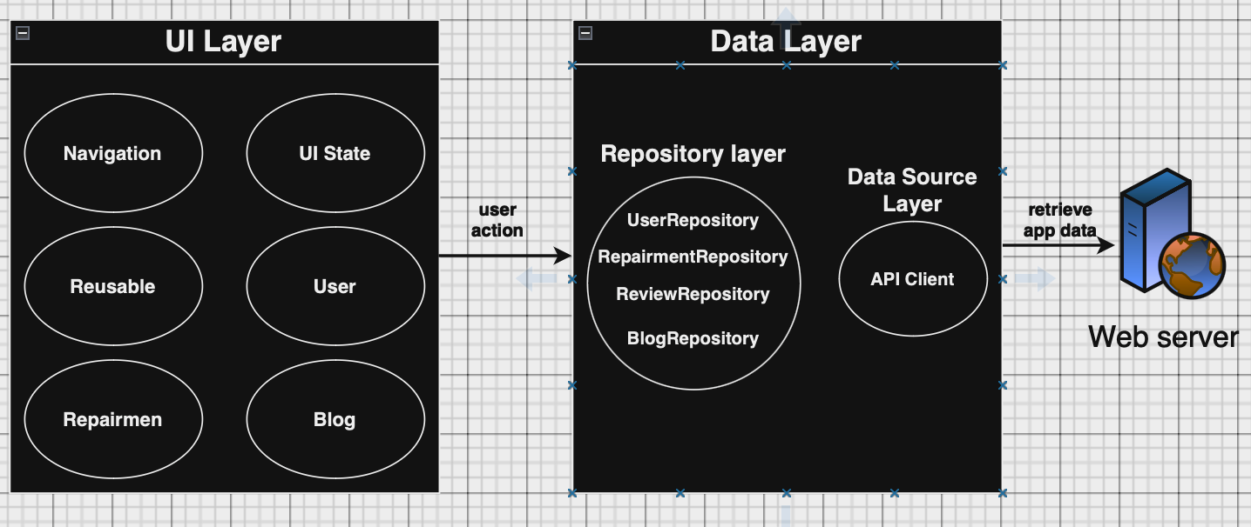
Implementacija mobilne aplikacije (2/2)
Android
Kotlin
Jetpack Compose
Retrofit

Slide 9
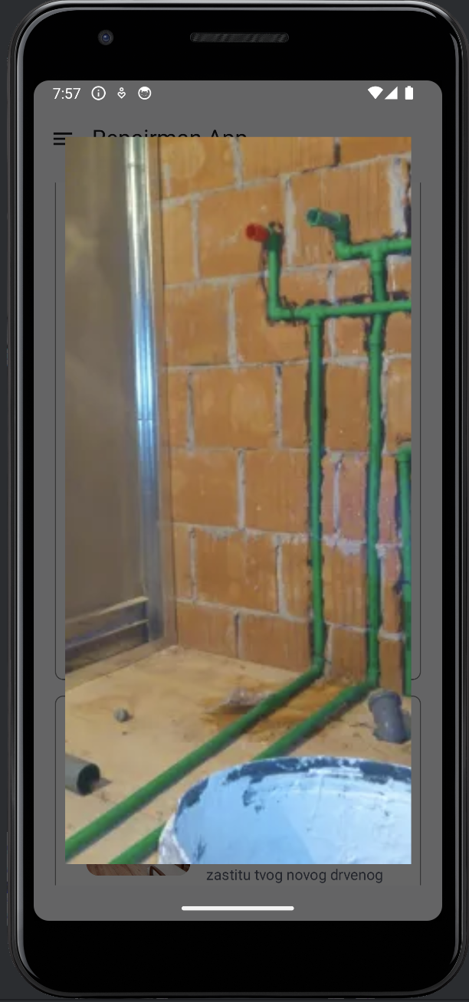
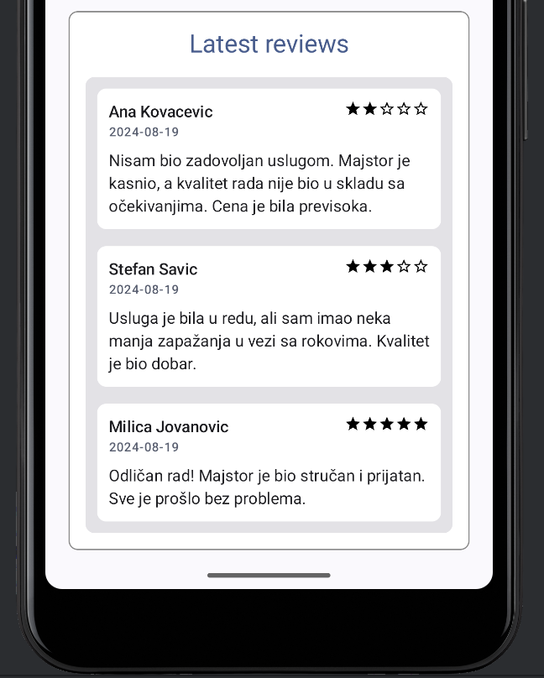
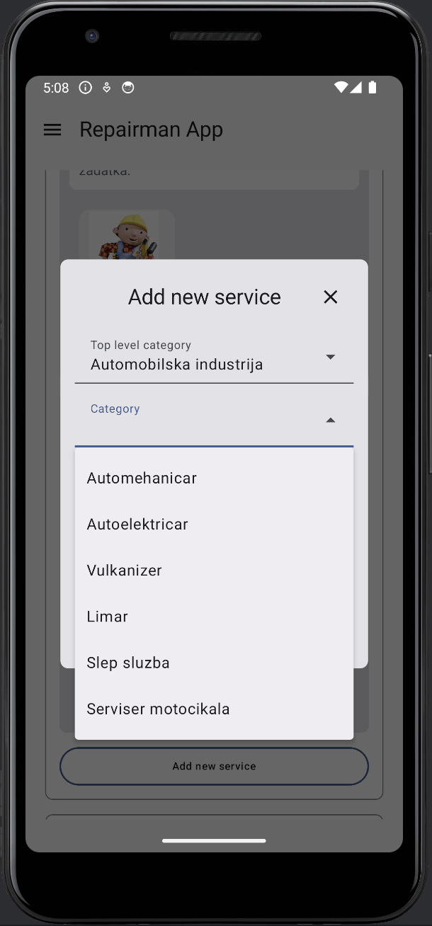
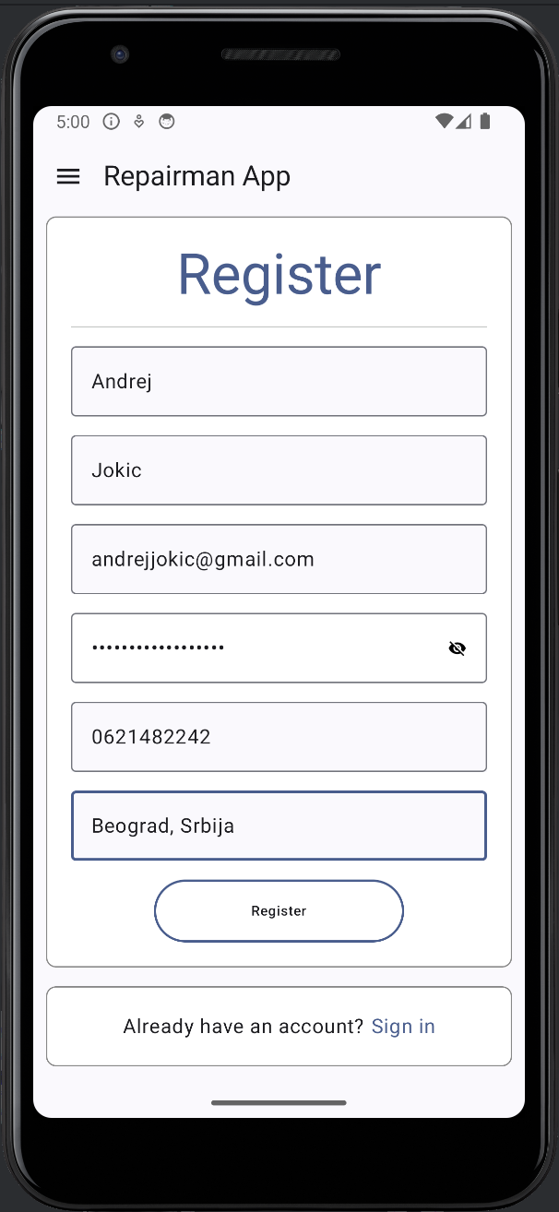
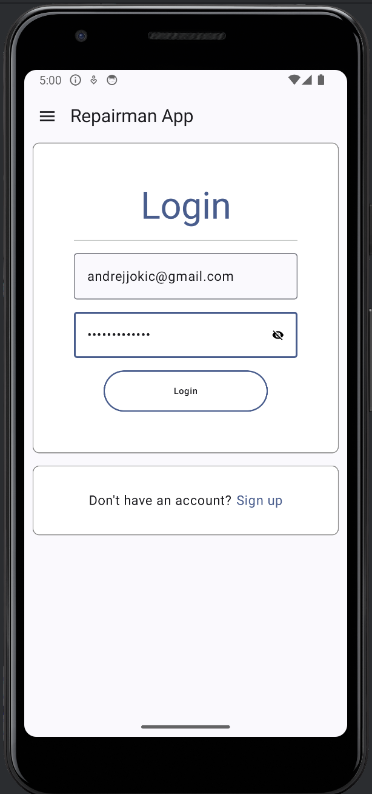
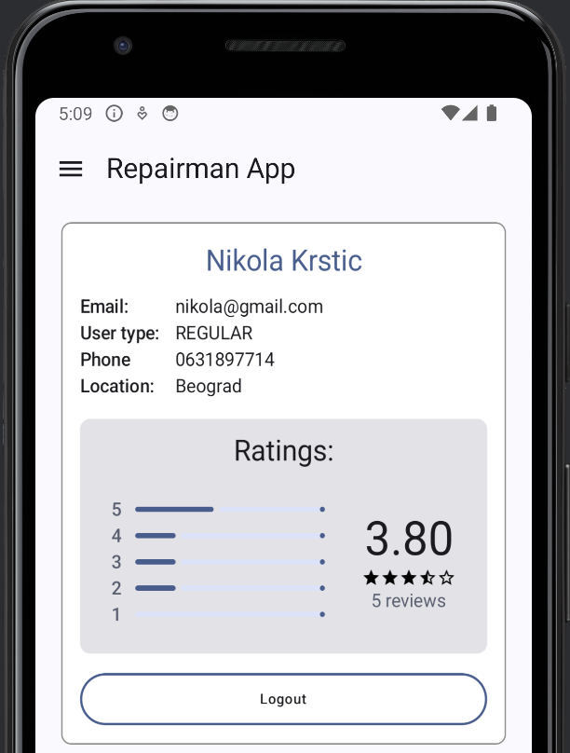
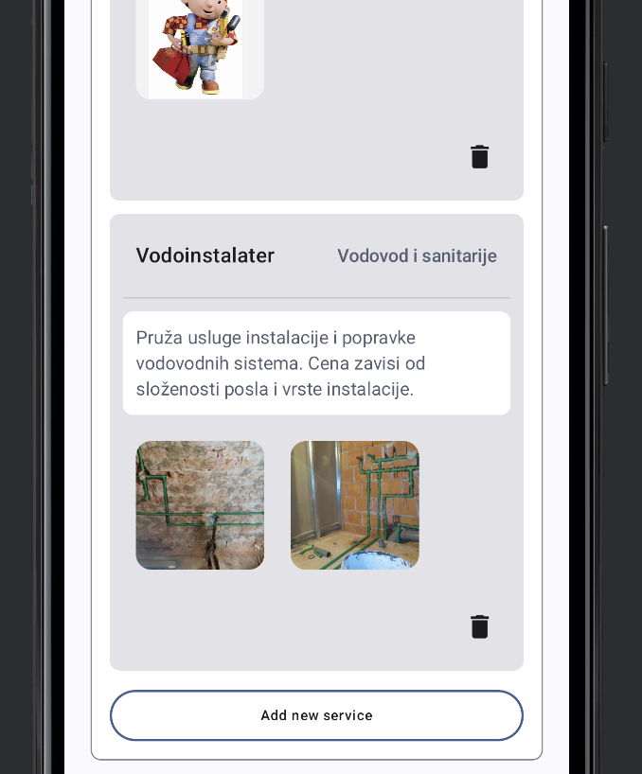
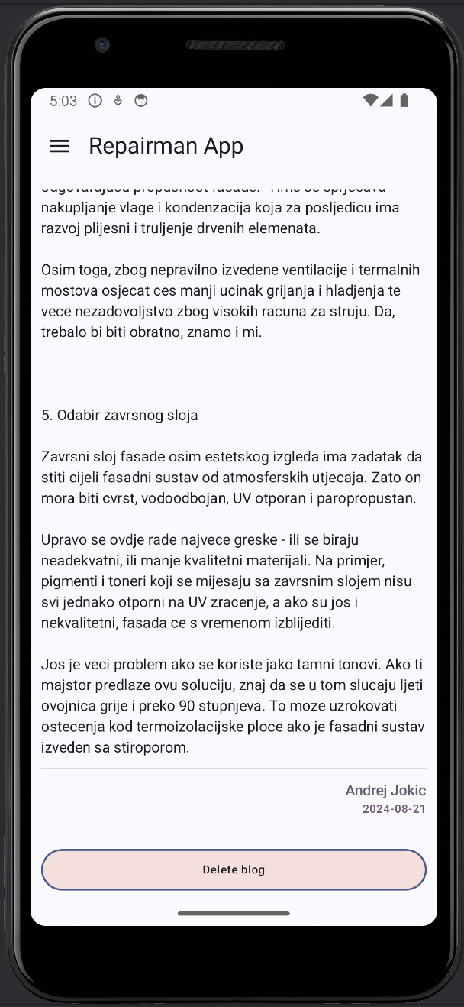
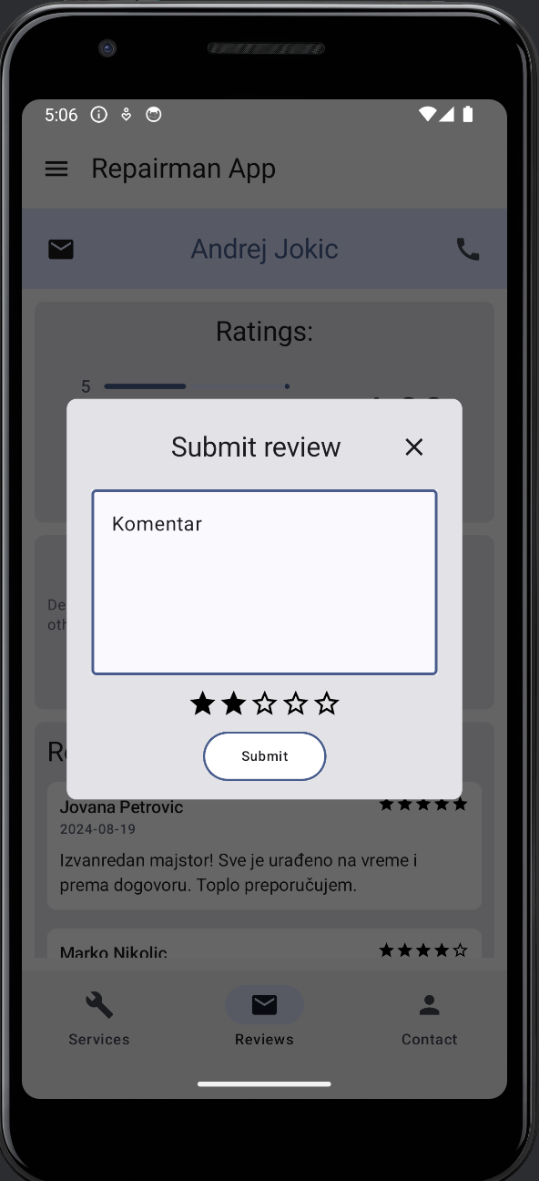
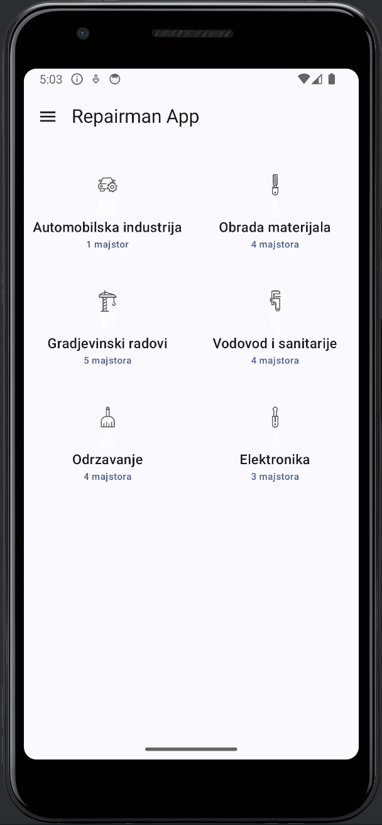
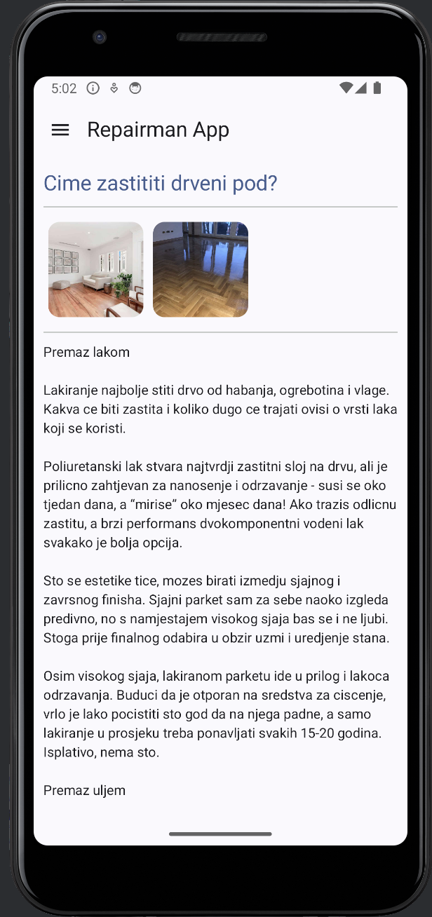
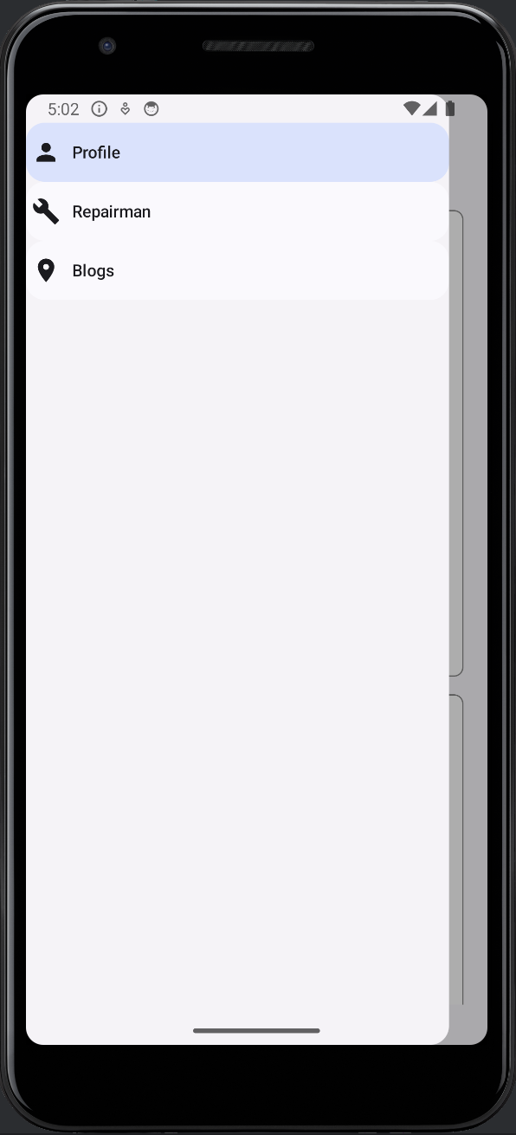
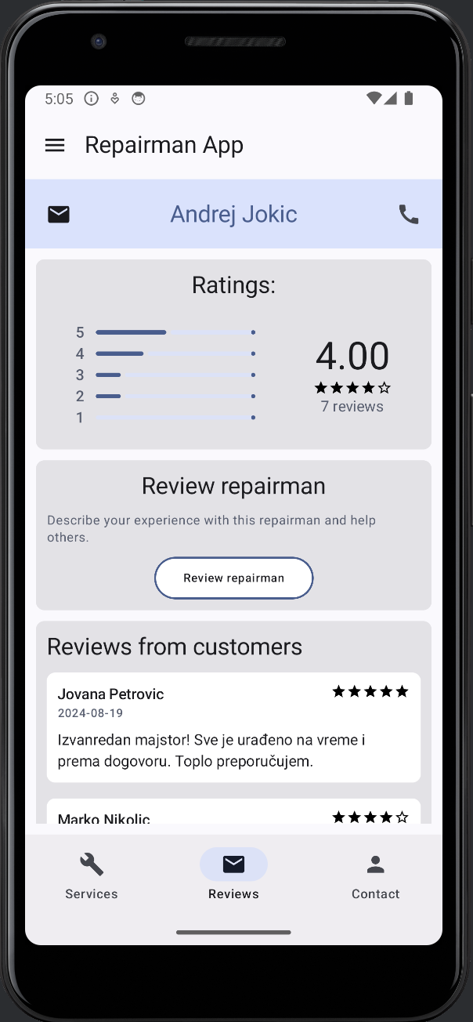
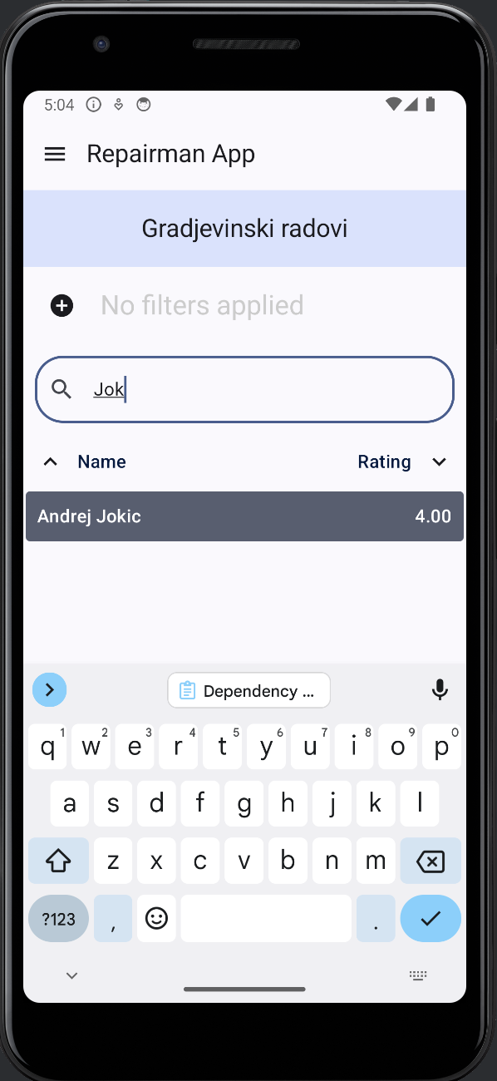
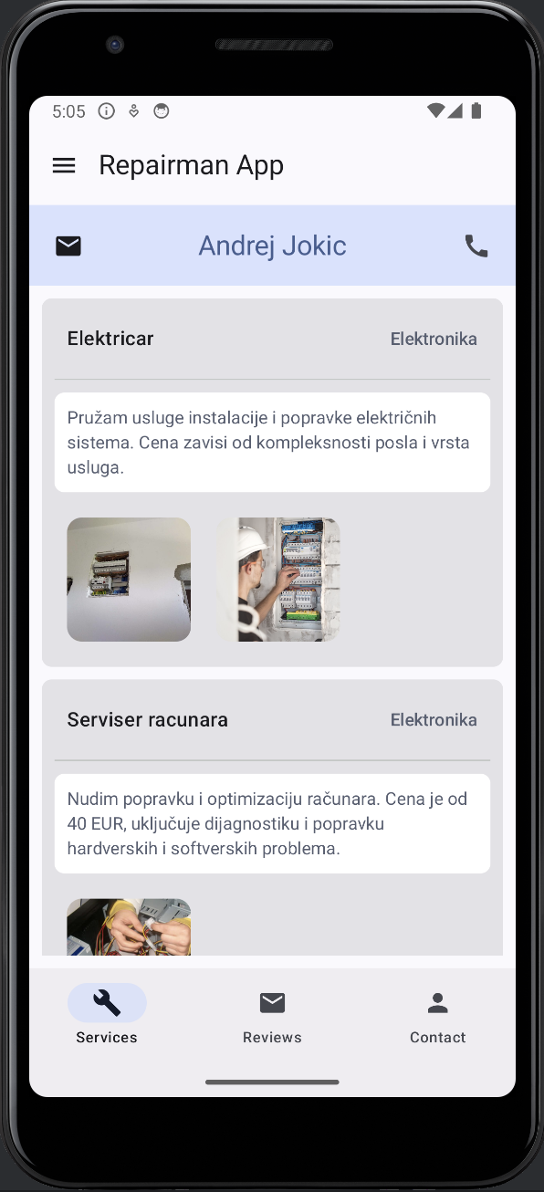
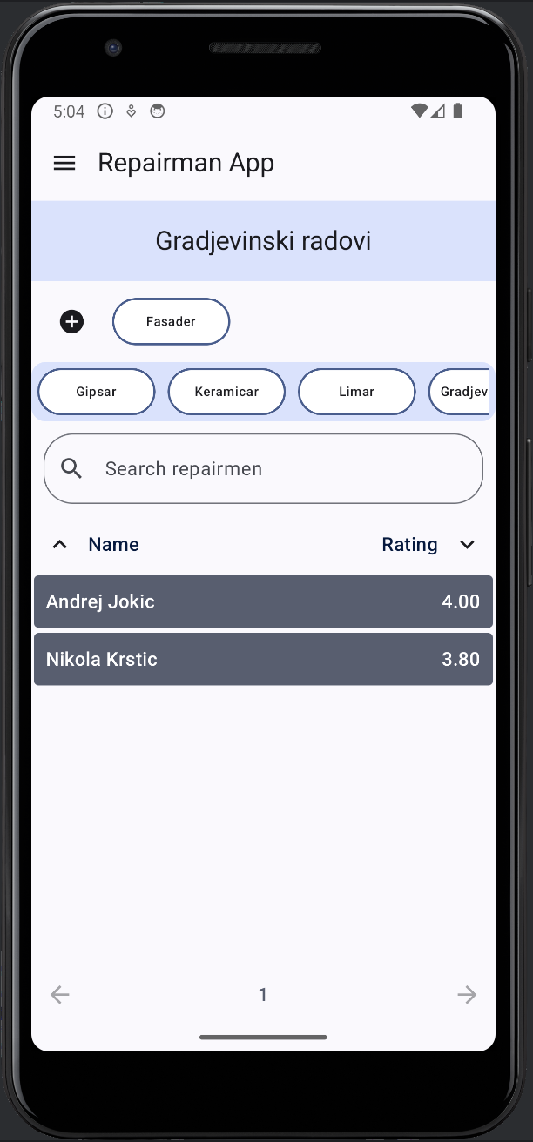
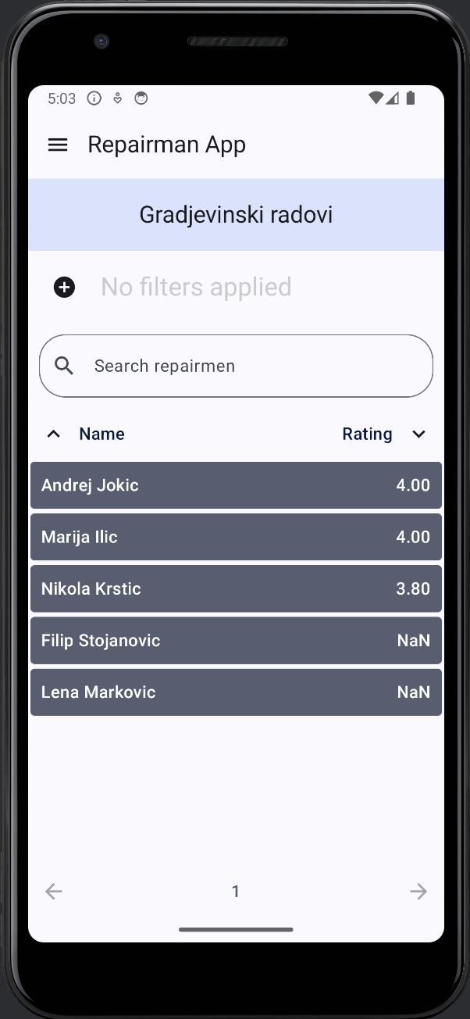
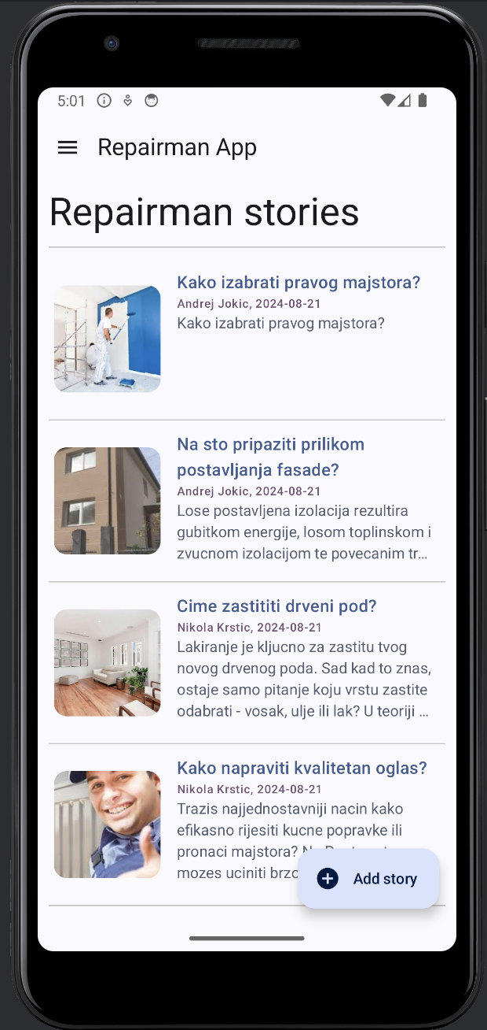
Opis rada mobilne aplikacije

Slide 10
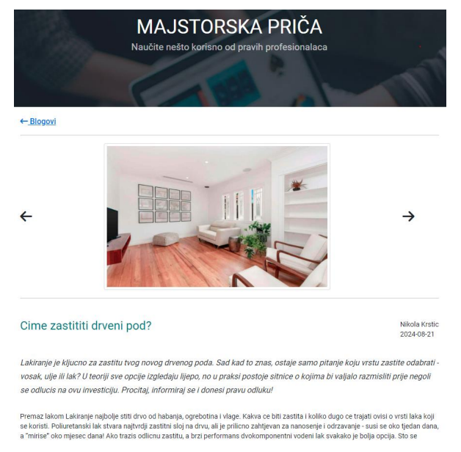
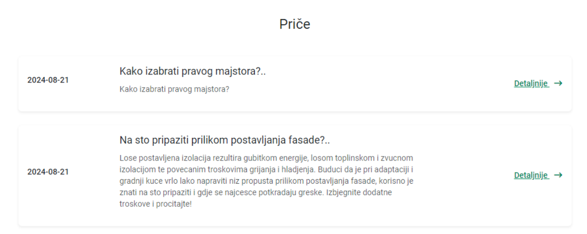
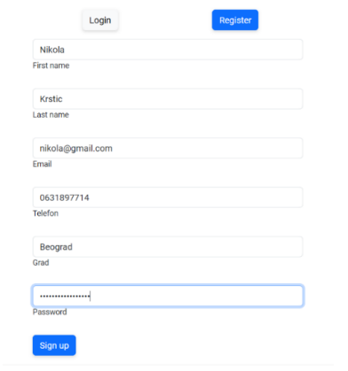
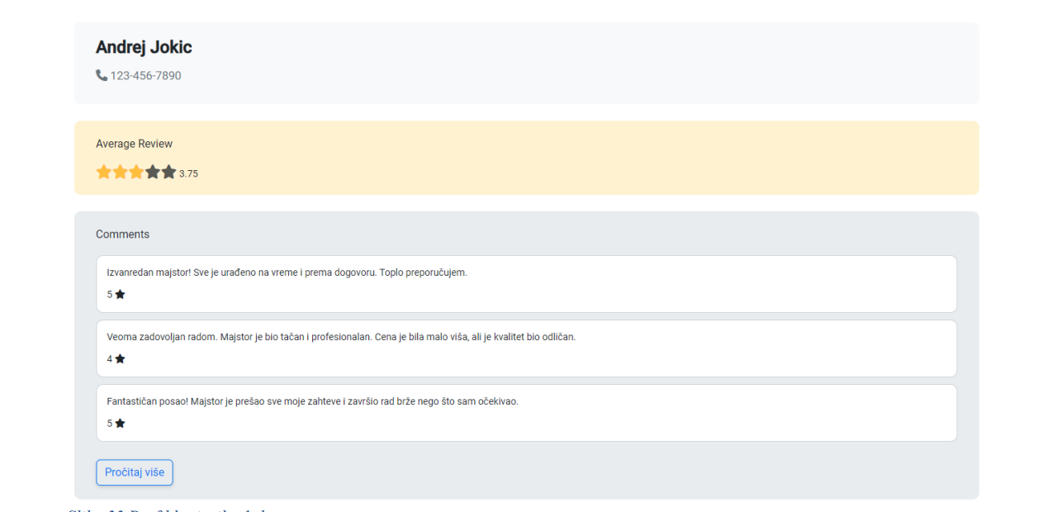
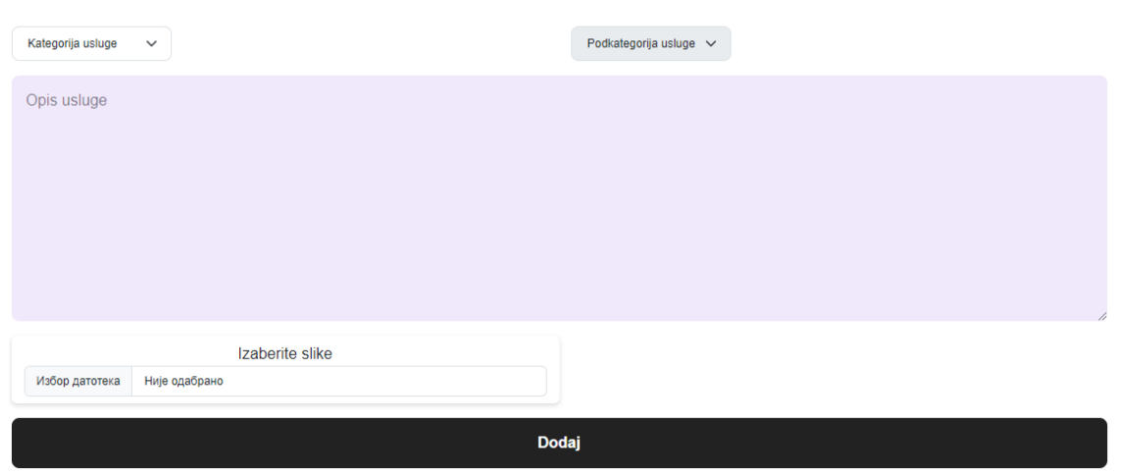
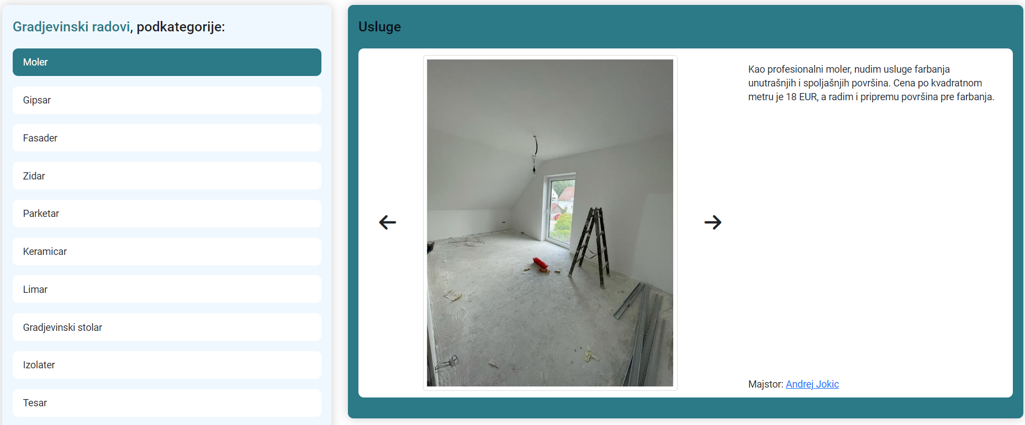
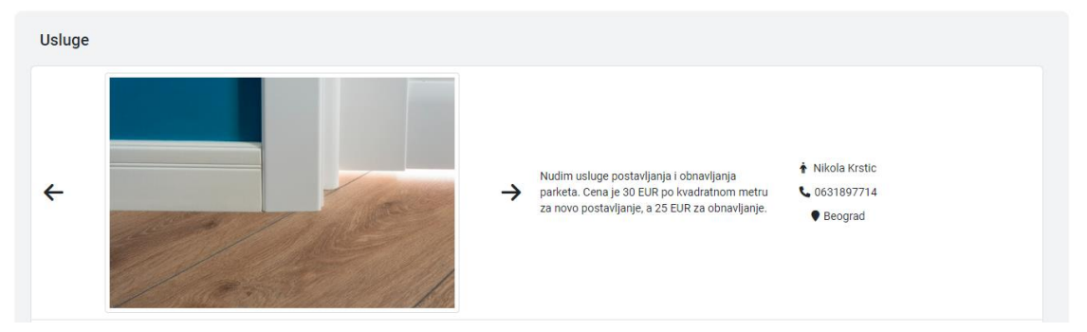
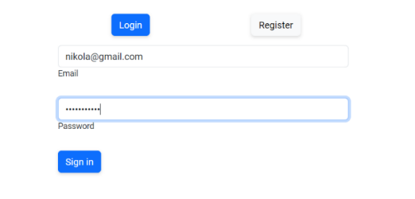
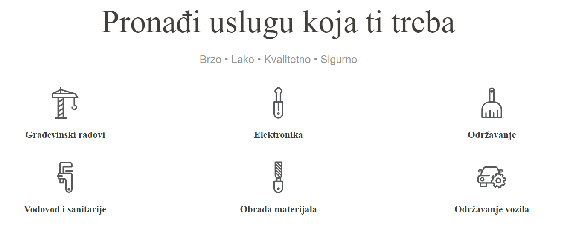
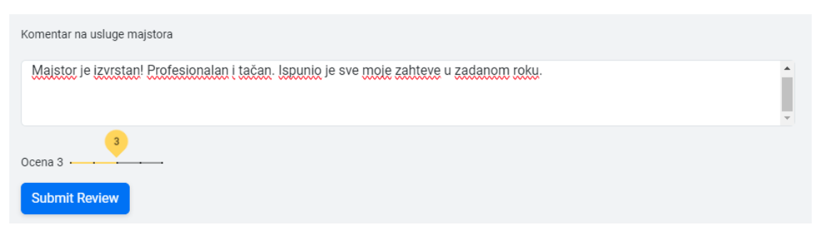
Opis rada internet aplikacije
Notes:
Na prve 2 slike mozemo videte formu za prijava i registraciju korisnika, nakon toga dolazi nam slika sa pocetnog ekrana gde su nam izlistane kategorije 1. nivoa.Svaka od ovih kategorija ima svoje podkategorije.
Klikom na gradjevinske radove dobicemo izilistane kategorije 2.nivoa kao npr moler, gipsar, fasader, klikom na odredjenu kategoriju 2. nivoa sa desne strane ce nam se pojavitiniz usluga koje odredjeni majstori nude iz te kategorije. Usluga sadrzi galeriju slika, gde mozemo videti prethodne radove datog majstora cije ima je prikazano na dnu usluge i sa desne strane ce se nalaziti detaljan opis date usluge.
Ovako nam izgleda profil majstora, u prvom delu kontakt podaci, prosecna ocena, komentari na usluge datog majstora, ako se spustimo malo nize videcemo sve njegove usluge, galeriju slika njegove usluge, detaljan opis i kontakt podatke.
Nakon toga mozemo videti formu za unos usluge, odabirom l1 kategorije,l2 kategorije,opisa usluge i slika dodacemo uslugu. Ovo je forma za ocenjivanje majstora gde treba uneti komentar na uslugu i odabrati ocenu od 1-5. Ovo nam je stranica sa blogovimaklikom na detaljnije ucicemo je odredjeni blog sto izgleda ovako na pocetku nam se nalazi galerija slika tog bloga, sa desne strane ime autora i datum objave tog bloga a ispod i sam tekst

Slide 11
Zaključak
Realizovan sistem za pronalazak i recenziju majstora preko interneta
Moguća proširenja:
Personalizacija pretrage majstora
Interaktivna mapa za prikaz operativnog područja majstora
Kategorizacija korisničkih priča
Podizanje sistema na cloud (AWS/Azure)
Korišćenje eksternog servisa za autentikaciju korisnika (Google)
Korišćenje eksternog servisa za čuvanje binarnih fajlova (AWS S3)
Dodavanje automatizovanih testova

Slide 12
Hvala na pažnji!

